Slide 1

Near Field Communication(NFC) Application:行動支付
電機碩一105061592 林鉉博

Slide 2
Outline
Introduction
History
Principle
Property
Technology Analysis
Technology
優缺點及分析
Industry Analysis
Taiwan
China
JAPAN
Korea
USA
Conclusion

Slide 3
History
非接觸式射頻識別（RFID）演變而來
2003年，飛利浦半導體、諾基亞和索尼共同研製開發
飛利浦派了一個團隊到日本和索尼的工程師一起閉關開始研發這種技術。
Philips(Mifare 卡) 、 Sony(FeliCa卡)
基礎是RFID及互連技術。
Notes:
飛利浦派了一個團隊到日本和索尼的工程師一起閉關開始研發這種技術。
三個月兩家公司聯合對外發布了研發成果，既一種可兼容當前 ISO14443 非接觸式卡協議的無線通訊技術
ISO14443協議是contactless card standards（非接觸式IC卡標準）協議

Slide 4
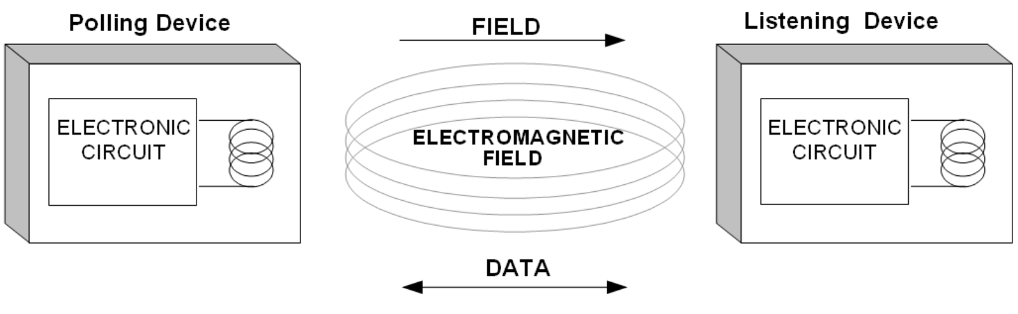
Principle
與 RFID 標準14443 及 FeliCa 相似，NFC 使用感應耦合
類似變壓器的原理，NFC 利用兩個導電線圈的磁場以耦合查詢設備與收聽設備
Notes:
ISO14443協議是contactless card standards（非接觸式IC卡標準）協議
FeliCa是Sony 所開發出來的非接觸式IC卡技術
Suica 卡

Slide 5
Property
近場通訊（Near Field Communication，NFC）
短距離的高頻無線通訊技術
工作範圍:10cm
非接觸式點對點資料傳輸
通信模式:採用主動和被動兩種模式
NFC 工作在以 13.56 MHz 為中心的頻段
傳輸速率可分為106kbts/212kbts/424kbts三種
Notes:
https://read01.com/dP3jL7.html
https://kknews.cc/zh-tw/tech/6k9xyxl.html

Slide 6
通信模式
主動模式
向另一台設備發送數據時，都必須產生自己的射頻場
對等網絡通信的標準模式
NFC
發起者
初始命令
NFC
目標設備
主設備
主設備
1.發起者按照選定的
傳輸速度開始通信
供電以產生RF場
為數字處理供電
NFC
發起者
應答
NFC
目標設備
主設備
主設備
2.目標設備按相同
的速度應答
為數字處理供電
供電以產生RF場
Notes:
主动模式下，每台设备要向另一台设备发送数据时，都必须产生自己的射频场。如图1所示，发起设备和目标设备都要产生自己的射频场，以便进行通信。这是对等网络通信的标准模式，可以获得非常快速的连接设置。

Slide 7
通信模式
被動模式
大幅降低功耗，延長電池壽命
在一個應用會話過程中，NFC設備可以在發起設備和目標設備之間切換自己的角色。
利用這項功能，電池電量較低的設備可以要求以被動模式充當目標設備，而不是發起設備。
1.發起者按照選定的
傳輸速度開始通信
NFC
發起者
NFC
目標設備
主設備
主設備
供電以產生RF場
2.目標設備按相同的
傳輸速度用負載調制
數據應答
為數字處理供電
Notes:
在被动模式下，启动NFC通信的设备，也称为NFC发起设备（主设备），在整个通信过程中提供射频场 （RF-field），如图2所示。它可以选择106kbps、212kbps或424kbps其中一种传输速度，将数据发送到另一台设备。另一台设备称为NFC目标设备（从设备），不必产生射频场，而使用负载调制（load modulation）技术，即可以相同的速度将数据传回发起设备。此通信机制与基于ISO14443A、MIFARE和FeliCa的非接触式智能卡兼容，因此，NFC发起设备在被动模式下，可以用相同的连接和初始化过程检测非接触式智能卡或NFC目标设备，并与之建立联系。
移动设备主要以被动模式操作，可以大幅降低功耗，并延长电池寿命。在一个应用会话过程中，NFC设备可以在发起设备和目标设备之间切换自己的角色。利用这项功能，电池电量较低的设备可以要求以被动模式充当目标设备，而不是发起设备。

Slide 8
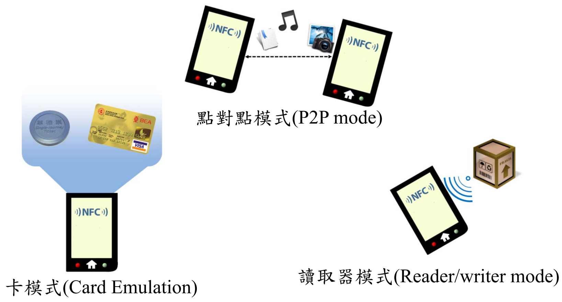
工作模式
Notes:
NFC采用了双向的识别和连接，NFC手机具有三种功能模式
卡模式(Card Emulation)：能代替許多RFID卡片，如車票、門禁、 信用卡等。
點對點模式(P2P mode)：兩台NFC裝置做點對點的資料交換，如 照片、音樂、文件等。
讀取器模式(Reader/writer mode)：NFC裝置變為讀取器，可以讀 取擁有電子標籤的物品，進而了解該物品的資訊。

Slide 9
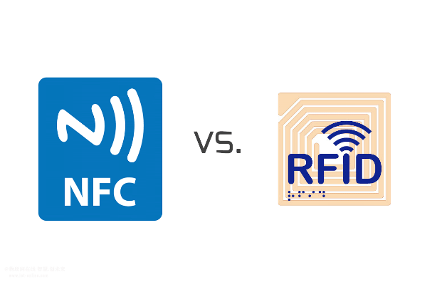
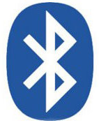
 | NFC | RFID | Bluetooth
範圍 | 10cm | 3m | 100meter
頻率 | 13.56MHz | varies | 2.4GHz
通信方向 | 2-way | 1-way | 2-way
速率 | 106,212,424Kbps | varies | 22Mbps
功耗 | < 15mA (read) | varies | <30 mA
應用 | credit card related payments, e-ticket booking | EZ-Pass, tracking items | communication between phone and peripherals

Slide 10
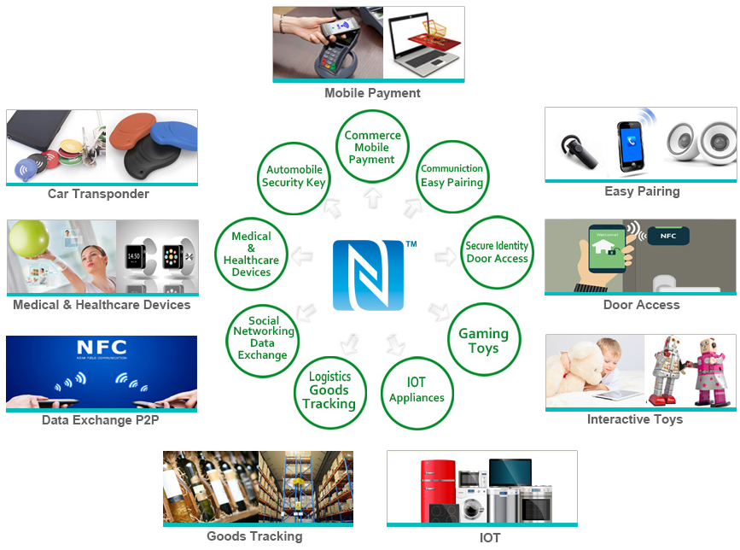
NFC應用-行動支付

Slide 11
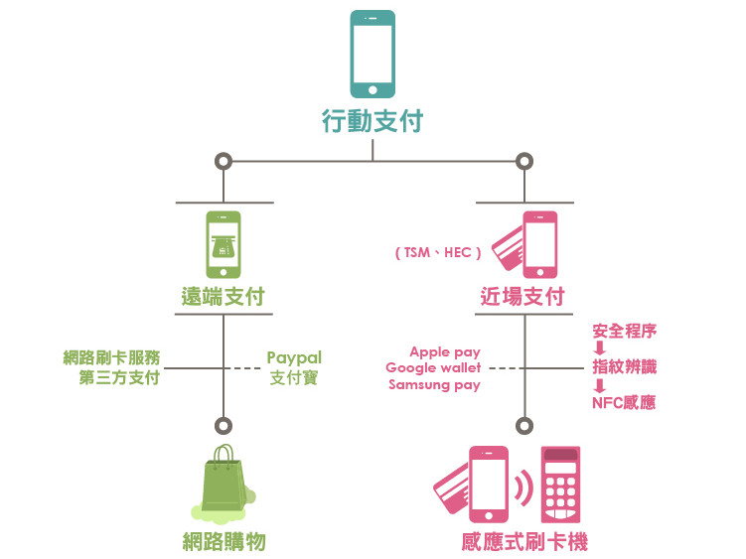
Notes:
遠端支付
不需將手機或行動裝置靠近任何感應器、讀卡機，就可以完成支付作業稱為遠端支付。更簡單地說，遠端支付就是電子商務及行動商務，用筆電或手機完成購物程序，在網路上刷信用卡、金融卡或是以電子優惠券支付費用，即可算是遠端的行動支付。
這種服務多半需要你事先或是當下輸入信用卡或金融卡的資料，搭配消費授權碼的安全措施進行扣款，對於許多消費者來說，掏錢包、拿出信用卡輸入資料，是一件十分麻煩的事，但現在已經出現許多服務，讓你只須輸入一次資料，之後就能直接進行扣款，程序簡化後相當方便，高鐵自家的訂票 App 就是典型的例子。
何謂第三方支付？(Third-Party Payment)
指的是由第三方業者居中於買賣家之間進行收付款作業的交易方式。也就是說，當交易時，買家先把錢交給第三人，等收到貨物沒問題後，第三人才將貨款給賣家。這時候的第三人指的就是「第三方支付」。例如Yahoo奇摩輕鬆付（Yahoo!奇摩）、樂點卡（遊戲橘子）、豐掌櫃（永豐商業銀行）、Pockii（中國信託商業銀行）、支付連（PChome_Online網路家庭）等等，就是台灣比較知名的第三方支付服務。
近端支付
近端支付指需要進行感應的支付方式，以行動載具靠近資料讀取設備，完成交易程序，諸如 NFC 手機信用卡、Apple Pay 都是近端支付。相較於遠端支付，近端支付目前多用於商店的小額交易、或是交通運輸系統，因為台灣仍有交易金額的限制，所以可應用的範圍並不大，如果主管機關鬆綁法規，以後只要消費者持有 NFC 功能的手機，又取得安全元件的服務，近端的行動支付應該會深入我們生活的每個面向，就如同信用卡及悠遊卡一樣普及。

Slide 12
第三方支付:掃二維碼支付
二維條碼 (QR Code)
GOMAJI Pay
歐付寶
Pi行動錢包
街口支付
LINE Pay
微信支付

Slide 13
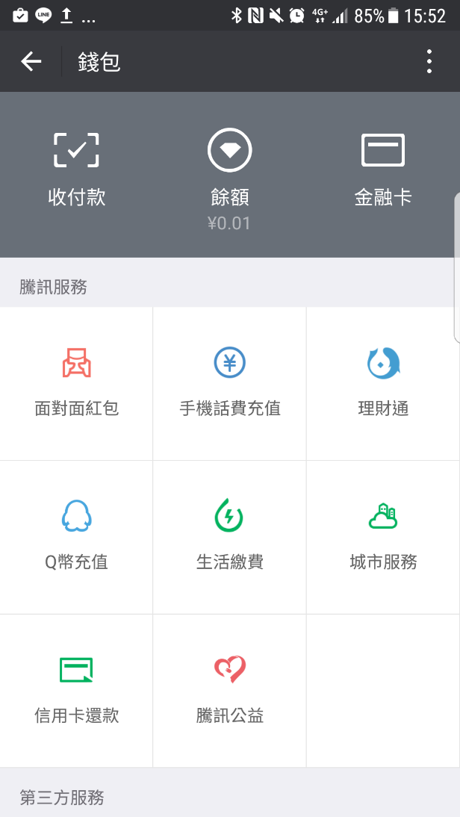
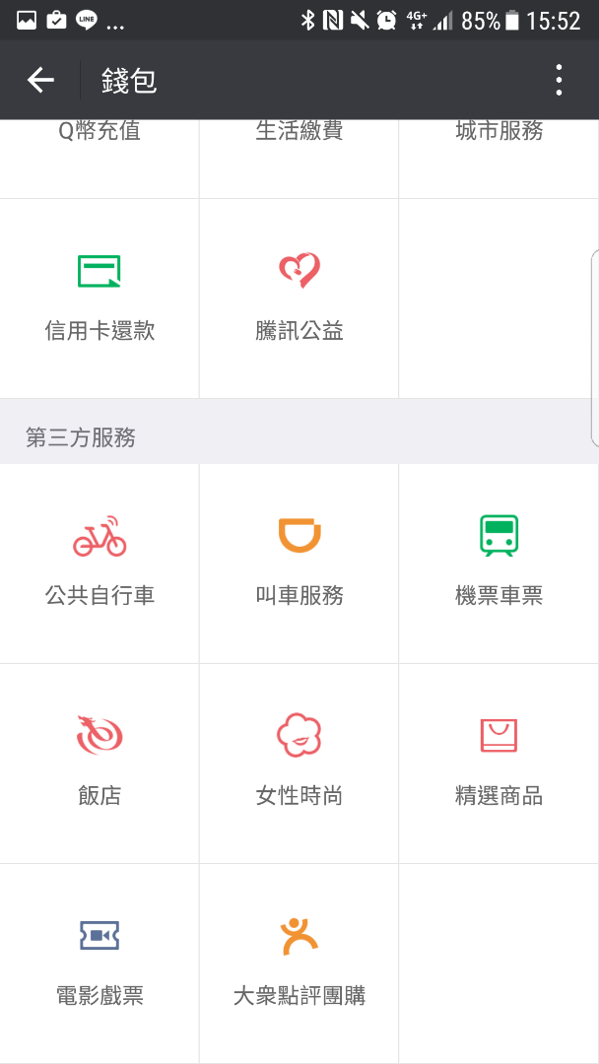
微信支付

Slide 14
Notes:
遠端支付
不需將手機或行動裝置靠近任何感應器、讀卡機，就可以完成支付作業稱為遠端支付。更簡單地說，遠端支付就是電子商務及行動商務，用筆電或手機完成購物程序，在網路上刷信用卡、金融卡或是以電子優惠券支付費用，即可算是遠端的行動支付。
這種服務多半需要你事先或是當下輸入信用卡或金融卡的資料，搭配消費授權碼的安全措施進行扣款，對於許多消費者來說，掏錢包、拿出信用卡輸入資料，是一件十分麻煩的事，但現在已經出現許多服務，讓你只須輸入一次資料，之後就能直接進行扣款，程序簡化後相當方便，高鐵自家的訂票 App 就是典型的例子。
何謂第三方支付？(Third-Party Payment)
指的是由第三方業者居中於買賣家之間進行收付款作業的交易方式。也就是說，當交易時，買家先把錢交給第三人，等收到貨物沒問題後，第三人才將貨款給賣家。這時候的第三人指的就是「第三方支付」。例如Yahoo奇摩輕鬆付（Yahoo!奇摩）、樂點卡（遊戲橘子）、豐掌櫃（永豐商業銀行）、Pockii（中國信託商業銀行）、支付連（PChome_Online網路家庭）等等，就是台灣比較知名的第三方支付服務。
近端支付
近端支付指需要進行感應的支付方式，以行動載具靠近資料讀取設備，完成交易程序，諸如 NFC 手機信用卡、Apple Pay 都是近端支付。相較於遠端支付，近端支付目前多用於商店的小額交易、或是交通運輸系統，因為台灣仍有交易金額的限制，所以可應用的範圍並不大，如果主管機關鬆綁法規，以後只要消費者持有 NFC 功能的手機，又取得安全元件的服務，近端的行動支付應該會深入我們生活的每個面向，就如同信用卡及悠遊卡一樣普及。

Slide 15
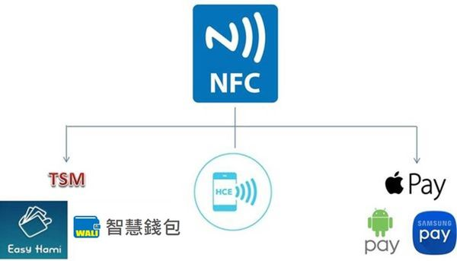

NFC應用-行動支付
TSM
HCE
Visa Token

Slide 16
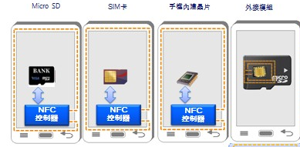
TSM（Trusted Service Manager）
支付方式：透過內建、外接、SIM 卡、microSD 等方式加入安全元件晶片，將卡片資料存放在手機內的安全元件中。
優點:無需連接網路，對應裝置較多
缺點:需要額外的安全元件供應商或是電信業者配合
Notes:
在 SIM 卡的模式中，由於行動網路業者與發卡機構共用 SIM 卡做為安全元件，但各自也有各自的保密需求，因此需透過公正的第三方：也就是 TSM 信託服務管理機構來負責中間的資料交換與整合。

Slide 17
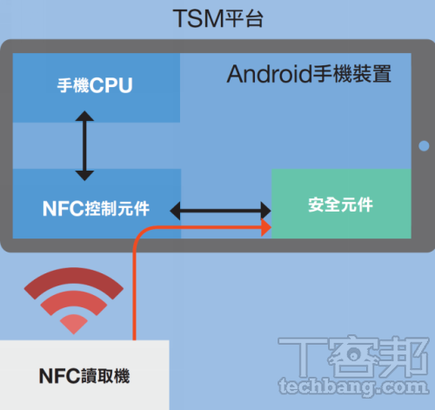
TSM（Trusted Service Manager）
Notes:
在 SIM 卡的模式中，由於行動網路業者與發卡機構共用 SIM 卡做為安全元件，但各自也有各自的保密需求，因此需透過公正的第三方：也就是 TSM 信託服務管理機構來負責中間的資料交換與整合。
TSM 中 NFC 終端機會和手機中的安全元件（SE）進行資料交換，不會經過手機的 CPU 或是應用程式。

Slide 18
TSM（Trusted Service Manager）
安全元件
eSE(embedded Secure Element):嵌入式安全元件，直接在手機製造時內建安全元件，且通常跟NFC控制器放在一起
UICC(Umiversal Integrated Circuit Card):UICC就是通稱的晶片卡(IC卡)，而他的其中一種應用形式就是做在我們手機的SIM卡上
Micro SD Card:將安全元件放入一般我們拿來擴充手機記憶體的記憶卡。
上述2、3種成效不彰，麻煩，需額外費用

Slide 19
TSM（Trusted Service Manager）
eSE
目前全球市場供應安全晶片廠商主要有 NXP 恩智浦、Infineon 英飛凌與 ST 意法半導體等廠商
其中又以 NXP 恩智浦在行動裝置上最為活躍。
目前國際手機大廠所採用的 NFC 與安全晶片都是來自 NXP 恩智浦

Slide 20
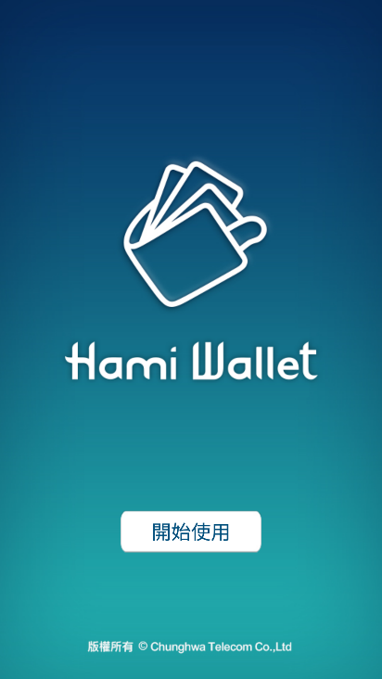
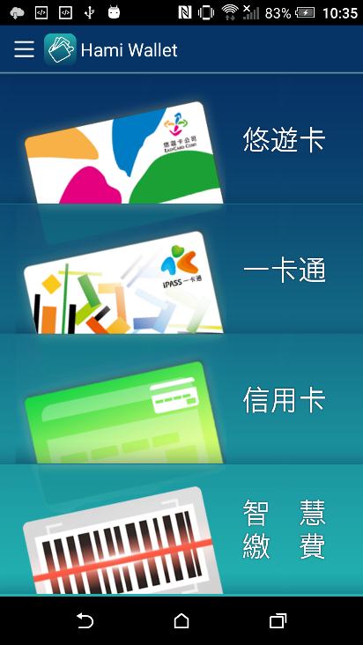
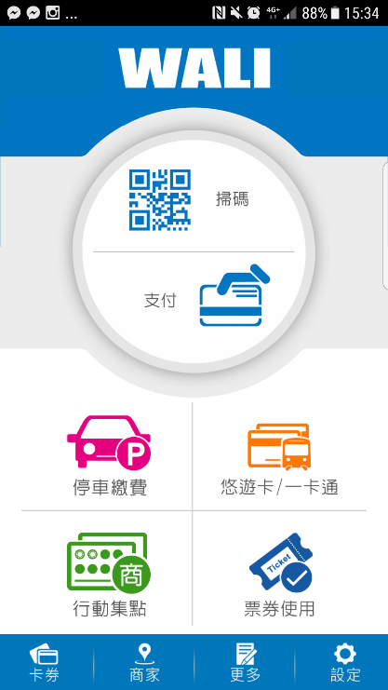
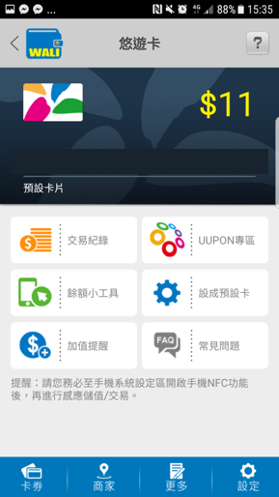
TSM（Trusted Service Manager）
推出TSM-SIM卡服務的電信業者有中華電信「Easy Hami手機錢包」及台灣大哥大「Wali智慧錢包」，TSM手機信用卡則已有22家金融機構參與。

Slide 21
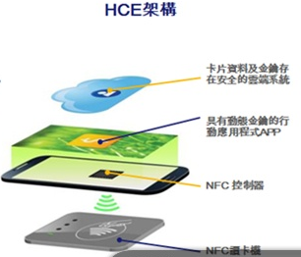
HCE(Host Card Emulation)
支付方式：發卡銀行提供app讓使用者下載行動支付相關服務，利用建於雲端或手機內部的辨識、驗證系統。
優點:純軟體，不使用硬體安全元件，成本較低
缺點:需連網，易受到外部的惡意攻擊
支付時，資訊流會經過處理器，由處理器運算相關資訊後再與發卡銀行做連結。
走向:憑證化
Ex:金融卡雲支付
Notes:
，確認每一筆NFC行動支付交易的安全性
還省去討論安全元件究竟要放置在何處的困擾，整個生態系顯得較為單純。
安全性受到質疑

Slide 22
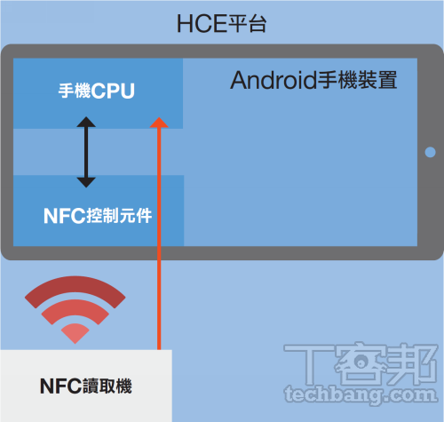
HCE(Host Card Emulation)
Notes:
，確認每一筆NFC行動支付交易的安全性
還省去討論安全元件究竟要放置在何處的困擾，整個生態系顯得較為單純。
安全性受到質疑
在 HCE 中 NFC 終端機直接和手機的 CPU 交換資料，無須透過安全元件協議，也讓使用者無需換 SIM 卡或是額外安裝任何卡片。

Slide 23
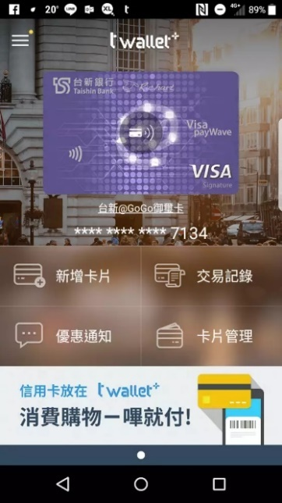
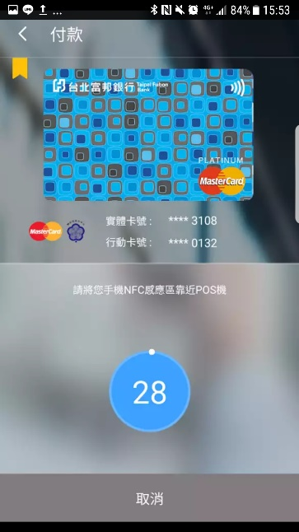
HCE :T-wallet+ APP
t wallet+ APP利用全國繳費網，線上支付停車費、手機電話費、電費等超過2000多種帳單。
民眾在新光三越、愛買、全家便利商店、全國電子、台灣大車隊還可以手機感應付款。
未來透過HCE手機金融卡，在App上就能線上匯款，聚餐時朋友代墊餐費也能以App掃描朋友的QR Code進行線上匯款。

Slide 24
Visa Token
Visa於2014年9月推出Visa代碼服務技術Token。
工作原理：
是通過一串虛擬的數位帳號、或一個可以被安全儲存於行動裝置內的「代碼」來取代傳統塑膠卡片上敏感的支付帳號資訊。
目的：
在於解決店家存放過多卡號而形成金融安全的漏洞問題，也可以降低消費者使用行動支付資料被盜取的風險。
(TSM(SE)+Visa Token):Samsung Pay、Apple Pay、Android Pay、MI Pay、Huawei Pay
Notes:
（例如店家的系統被駭客入侵）

Slide 25
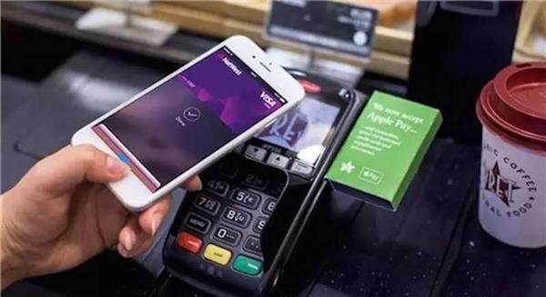
Visa Token
手機內並非綁定銀行卡的完整卡片信息
形成特殊Token號碼
在支付時通過NFC通信把Token傳遞給POS機
POS機再把Token和交易金額發送給銀行，進行驗證和完成交易
這個過程中手機是不需要聯網的，也就相當於你的實體銀行卡
Notes:
PAN : Primary Account Number 縮寫，中文稱作主帳號

Slide 26
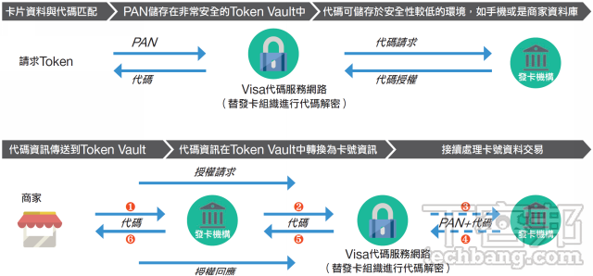
Visa Token
綁定金融卡
行動支付
Notes:
PAN : Primary Account Number 縮寫，中文稱作主帳號

Slide 27
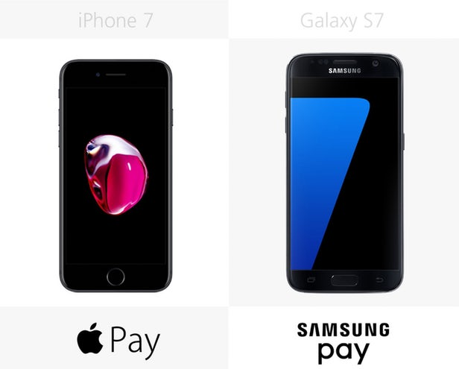
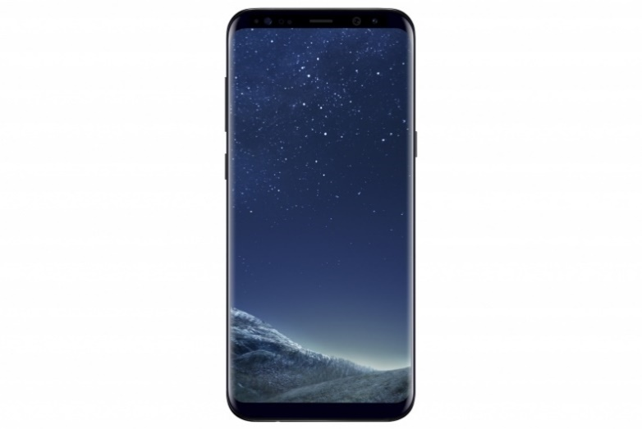
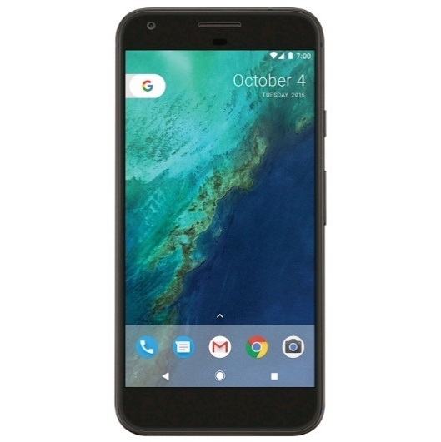
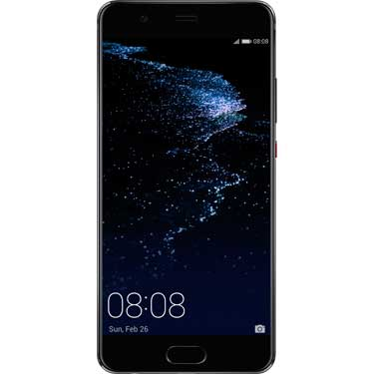
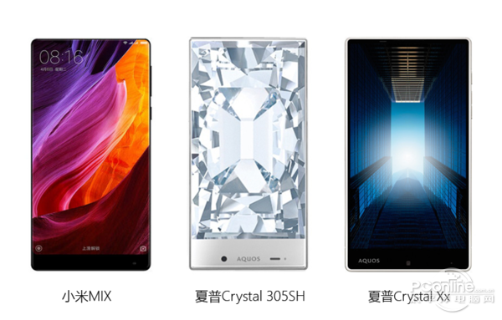
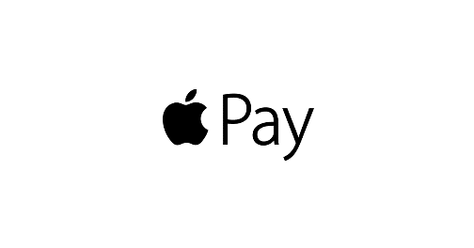
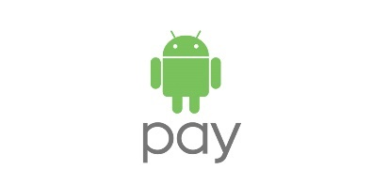
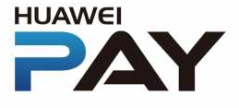
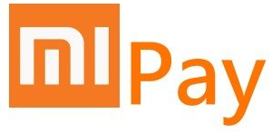

Slide 28
三大pay分析
名稱 | 支付方式 | 線上支付 | 線下支付 | 支付應用 | 使用方式 | 認證方式
Apple Pay | 無線POS | 支持第三方應用 尚未開放 | NFCPOS機 APPLE PAY 標誌 | Wallet 加入銀行卡 | 無須打開應用 靠近POS機 即可開啟 | 用戶:指紋 終端:Token
Android Pay | 無線POS | 支持第三方應用 尚未開放 | NFCPOS機 Android Pay 標誌 | Android pay 加入銀行卡 | 無須打開應用 靠近POS機 即可開啟 | 用戶:密碼 終端:Token
Samsung Pay | 無線POS 磁條POS | 支持第三方應用 尚未開放 | NFCPOS機 磁條式POS | Samsung Pay 加入銀行卡 | 無須打開應用 靠近POS機 即可開啟 | 用戶:指紋 虹膜 終端:Token
Notes:
http://www.shs.edu.tw/works/essay/2016/11/2016111507564377.pdf
https://udn.com/news/story/7239/2373363
Apple Pay每筆交易，蘋果支付系統會向銀行收取千分之1.5手續費，也就是說，用傳統信用卡與Apple Pay同時刷100萬，後者銀行能收到的手續費較低，Apple Pay刷越多，銀行手續費利潤反更低。
Samsung Pay 的優勢是除了感應支付，還支援原有的條碼刷卡機，預期可刷卡據點將更廣，全台 Samsung 手機使用者敬請期待。有些銀行也已表示，不會加入 Apple Pay，而會爭取 Android Pay，畢竟 Android 手機市占較高

Slide 29
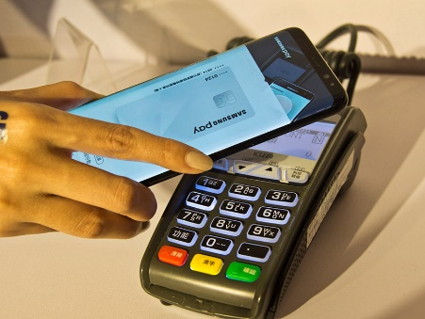
MST(Magnetic Secure Transaction)
磁條安全傳輸:(Samsung Pay)
該技術無需POS機支持NFC
技術購買自LoopPay
MST技術通過給感應迴路接上交流電，可以在極短時間內產生變化的磁場。
信用卡讀卡器的磁讀頭可以接收到這一信號。
這個信號模擬了一張磁條卡刷過讀頭的相同的磁場變化。
離讀頭3英寸的(約7.6cm)範圍內生效
超過此範圍，磁場強度大為減弱
只有用戶主動進行的傳輸才能激活該磁場。

Slide 30
三大pay分析
優點
商家看不到客戶的信用卡訊息，可避免信用卡訊息在網路多次公開傳輸而被竊，也減少個資外洩。
與行動裝置結合，付款便利性提高，無需攜帶大量現金或多張卡片。
利用行動支付服務，吸引更多銀行卡友
指紋辨識，虹膜辨識帶動行動支付的意願
缺點
沒有做大電子支付的餅，銀行手續費利潤「反而更低」。(Apple pay)
全部銀行推出後，先開通銀行不斷祭出刷卡優惠。
手機沒電無法使用，只能使用傳統信用卡

Slide 31
Taiwan
金管會統計2015年包含行動支付在內的電子支付占整體消費額比例，台灣僅26%，遠低於南韓的77%、香港的65%、中國大陸的56%。
蘋果Apple Pay來台才兩天，綁定的信用卡卡數高達41.5萬張
台灣行動支付公司的T wallet+，推出七個月綁定卡數才3.3萬張
Samsung pay、 Android Pay 預計5月上市
Notes:
Samsung Pay 的優勢是除了感應支付，還支援原有的條碼刷卡機，預期可刷卡據點將更廣
全台 Samsung 手機使用者敬請期待。有些銀行也已表示，不會加入 Apple Pay，而會爭取 Android Pay，畢竟 Android 手機市占較高。
http://www.fenc.com/magazine/show_faq_new.aspx?SN=9536

Slide 32
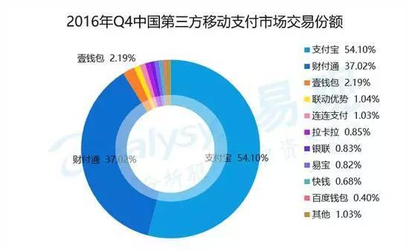
CHINA
Notes:
在行動支付領域，中國的交易額占比最高(2016年時占52％)，
中國銀聯的市占率僅0.83％，而作為銀聯支付一部分的Apple Pay
Google提供的Android Pay服务在中国大陆无法使用
在華敗北的四大原因
在美國風生水起的Apple Pay，在大陸怎麼不行？記者總結了四方面原因。
1. 費率和補貼
在有銀聯閃付標誌的店鋪，有店員對記者表示，不希望通過ApplePay途徑收款，主要是和補貼有關。據悉，目前銀聯閃付的費率在0.38％~1.25％，微信支付、支付寶的收費在0.6％~2％。但支付寶、微信支付在補貼上力度較大，給予商家優惠後，兩者的費率較銀聯閃付更有優勢。
2. 缺乏社交屬性
易觀資料顯示，2016年第三季度，支付寶在大陸第三方移動支付市場的規模占比達50.42％，目前仍然領先于騰訊旗下財付通（微信支付）的38.12％。但是從變化趨勢來看，支付寶的市場份額同比下滑了約18％，失去的份額也基本上是被競爭對手財付通奪走，而這與微信更具優勢的社交屬性不無關係。Apple Pay也與此同理。
3. 硬體限制與升級成本
銀聯一位負責Apple Pay專案的內部人士接受《每日經濟新聞》記者採訪時表示，相對市場普及更高的二維碼支付，NFC近場支付進展比較緩慢。主要是受到兩方面的約束：一是因為硬體技術依賴。近場支付需要IC、ESE安全硬體支援，以Apple Pay為例，需要iPhone 6以上手機才能夠支援，用戶受眾範圍小；二是POS機安裝、改造成本較高。Apple Pay需要閃付功能POS機受理，目前全國支援近場支付的POS機約有600萬台左右，改造速度雖在穩步推進，但是相比遍地開花的二維碼低成本推廣，改造一部POS機大約需要300元，一部新的POS機低標準產品價格約600元，成本高出許多。如何說服商鋪花成本安裝或更新POS機設備也是一個不小的挑戰，尤其相比幾乎『零成本』的二維碼而言。

Slide 33
JAPAN
日本的感應支付標準自成一格，走的是 Sony 開發的 FeliCa IC卡通信技術，又稱為「NFC-F」
iPhone 7上加入FeliCa標準(NFC Type F)
2015年時，行動支付占大約25%
Notes:
只有最新日本販賣的 iPhone 7 以及 Apple Watch Series 2 有可以支援 FeliCa 標準的 NFC 晶片
國外買到的 iPhone 7 又該怎麼辦？沒怎麼辦，他們仍可以使用Apple Pay 綁定日本信用卡，但無法在實體商店使用，僅能在線上商店付費。

Slide 34
Korea
在Samsung Pay上線一周年後，更累積創下突破 2 兆韓元的交易金額，占當地線上支付的25%。
韓國銀行2016年11月公布的「新種電子支付服務統計」顯示，2016第二季每日平均207億韓元
Notes:
https://dq.yam.com/post.php?id=7432

Slide 35
USA
據《紐約時報》報導，美國2015年手機支付的交易額在傳統零售消費的占比僅為0.2%。
在美國的各大連鎖超市，基本上看不到消費者用手機進行支付，吃飯、看電影消費者也都是刷卡
Notes:
庫克解釋道，歐美人已經習慣了信用卡交易，不由自主地會從錢包裡面掏出信用卡，同時美國商家不大願意採納移動支付。“你去美國腹地，很多人不知道什麼是移動支付。
Apple Pay 半數的交易金額都來自海外市場
原文網址：https://read01.com/oO6JLK.html
信用卡提供的可靠和「誘人」服務。美國信用卡的發行和補辦都是免費的，並且很多信用卡在發行的初始期都有現金獎勵政策。為了讓消費者養成刷卡和分期支付的習慣，很多信用卡會在初始期（3-15個月不等）提供分期支付零利率政策。同時，信用卡消費的每筆交易都有返現或積分獎勵，在美國的活期存款利率近乎為零的背景下，信用卡公司1%-5%的返現政策讓消費者產生了「掙錢」的幻覺。這種幻覺式的獎勵可以說導致了美國人「被金融化」和「被負債」。
另外，只要信用卡用戶在30天內舉報異常消費並提供相關證據，消費者對信用卡被盜刷是免責的。同時，信用卡發行方會凍結已有信用卡並免費發放新卡。這種免責措施幾乎完全消除了消費者對信用卡被盜所帶來的損失的焦慮。在實際運營中，美國的銀行由於「太有錢」甚至對小額被盜事件不屑一顧。銀行會單方面取消可疑交易，並給信用卡用戶免費發放新卡。
值得一提的是，美國很多信用卡有保險和索賠功能，當用某些信用卡預定機票出現飛機延誤時，信用卡發行方甚至會報銷飛機延誤期間的住宿、餐飲及交通費。這些「誘人」的服務可以說是美國金融化的副產品。

Slide 36
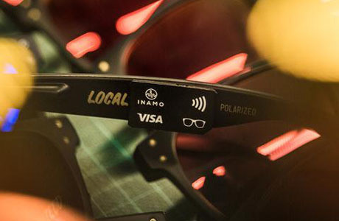
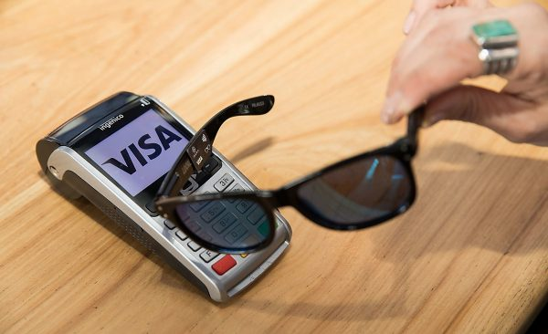
Conclusion
能應用到其他支付方式 例如:汽車、機車。
藉由這些數位支付，更多人有機會儲蓄並參與投資。
行動支付平台所生成的大數據有助於建立信用評分歷史記錄。
消費者對支付條件產生信任，為行動支付的考驗之一。
Notes:
http://technews.tw/2017/03/16/visa-glass-payment/

